Slide 1
«Алмазотерапия» в культурной жизни малой родины
Выполнил: инструктор по трудотерапии ГБУ «КЦСОН городского округа город Выкса»
Сигунова Светлана Владимировна
2024 год

Slide 2
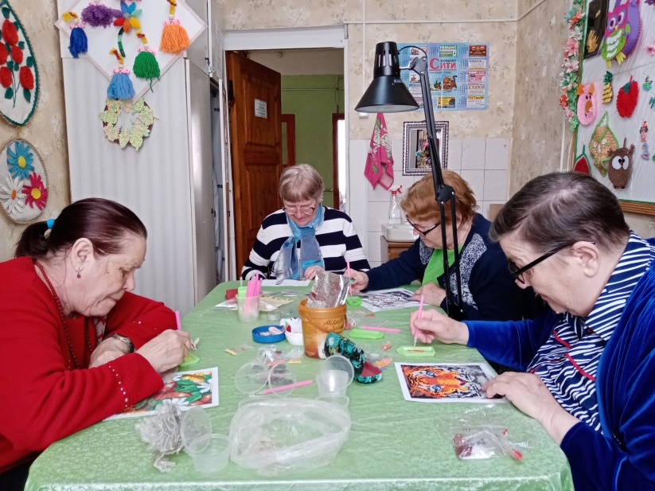
Цель практики
Вовлечение людей старшего поколения в активную культурную жизнь малой родины посредством алмазной вышивки

Slide 3
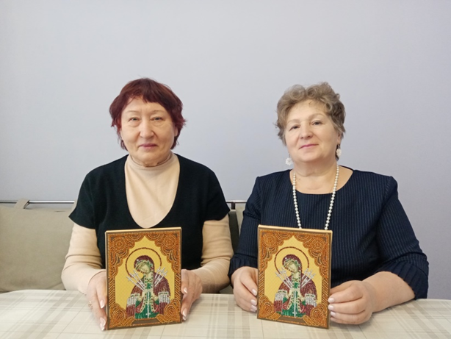
Задача практики
Познакомить людей старшего поколения с техникой алмазной вышивки, выполнить работы и участвовать со своим творчеством в культурной жизни малой родины

Slide 4
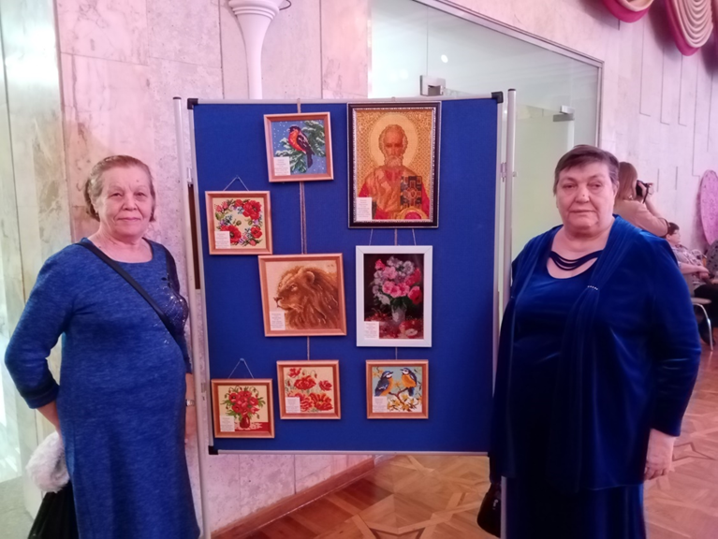
Суть практики
Люди старшего поколения с течением времени перестают чувствовать свою нужность и дистанцируются от культурной жизни своей малой родины.

Slide 5
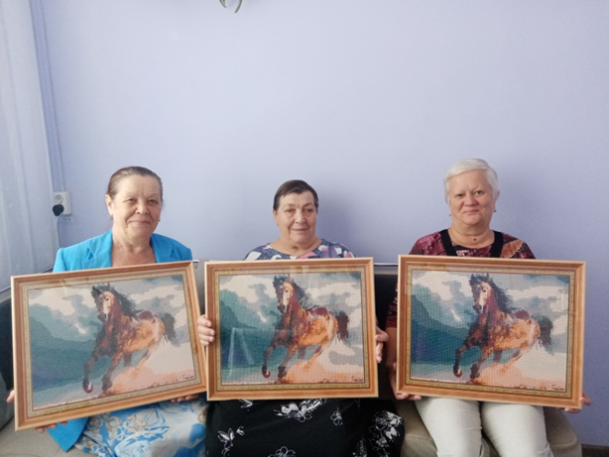
Для того, чтобы вовлечь людей старшего поколения в активную культурную жизнь малой родины, мы создаем работы в технике алмазной вышивки

Slide 6
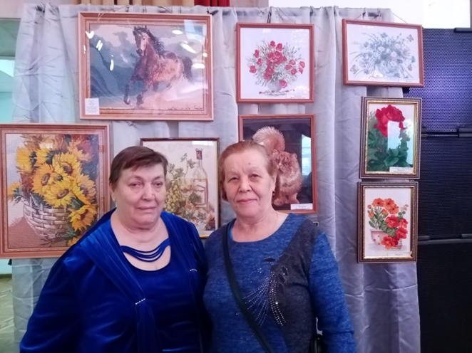
И с готовыми работами принимаем активное участие в выставках, фестивалях, конкурсах в номинациях декоративно-прикладного искусства

Slide 7
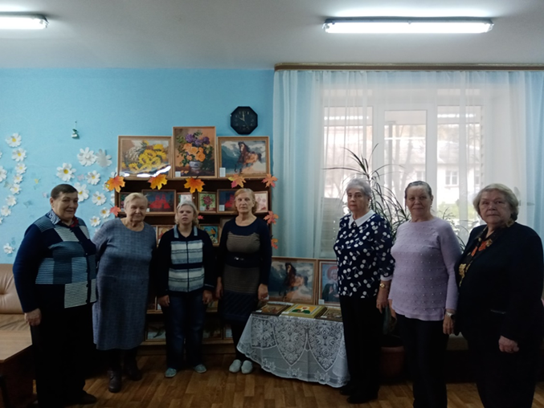
Организуем собственные выставки, устраиваем презентации и встречи единомышленников

Slide 8
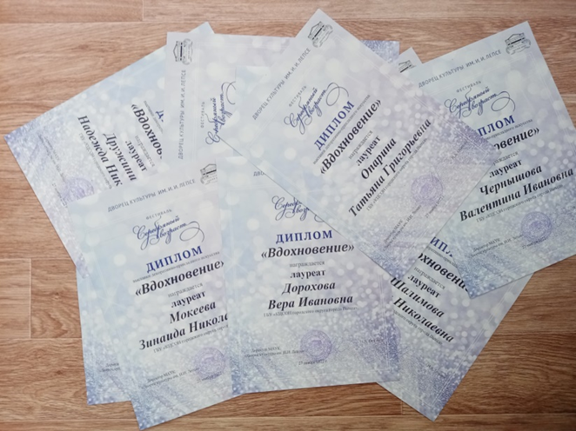
Таким образом, представленная практика позволяет людям старшего поколения вести активную культурную жизнь на территории малой родины посредством "алмазотерапии", чувствовать свою нужность, востребованность, известность и реализацию творческого потенциала.

Slide 9
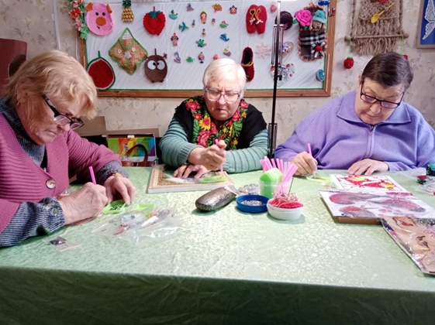
Целевая аудитория
Лица старшего поколения возраст 55+, инвалиды, ветераны труда, труженики тыла

Slide 10
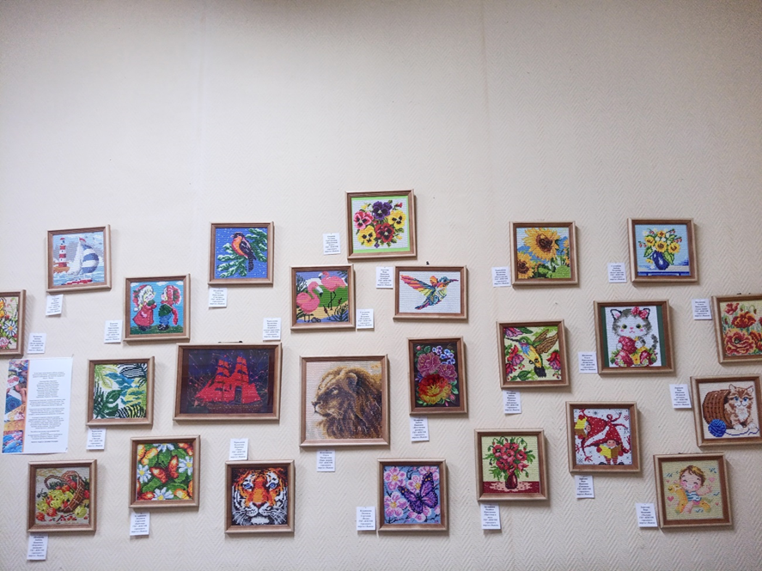
Количественный результат
25 человек участвуют в создании алмазной вышивки и в культурной жизни малой родины

Slide 11
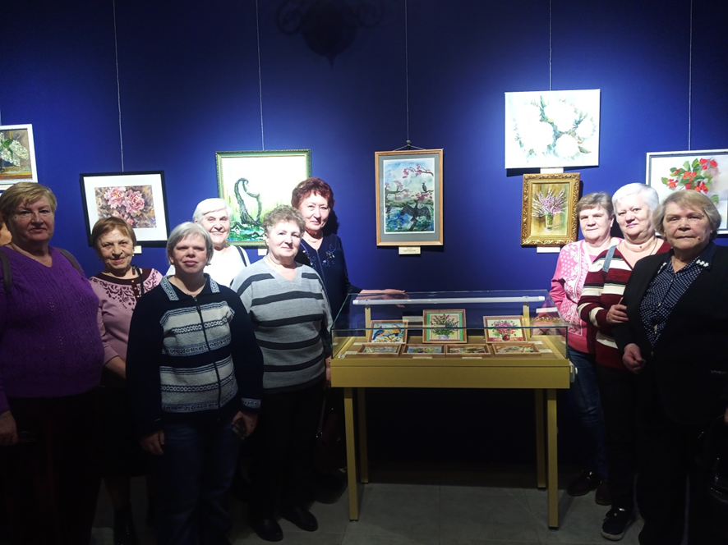
10 выставок принято участие и организовано

Slide 12
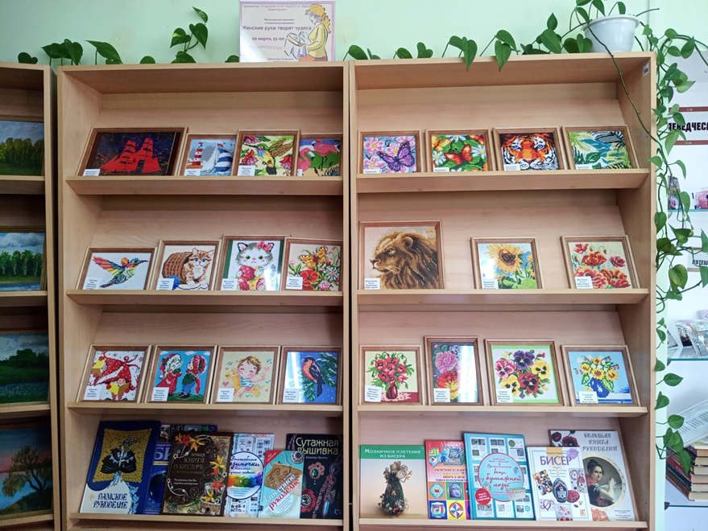
150 работ создано за 2 календарных года

Slide 13
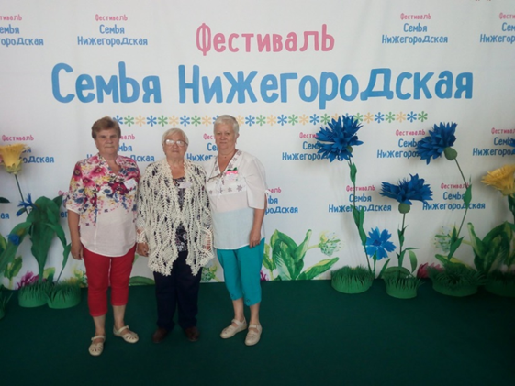
Качественный результат
Люди старшего поколения активно вовлечены в активную культурную жизнь малой родины посредством алмазной вышивки

Slide 14
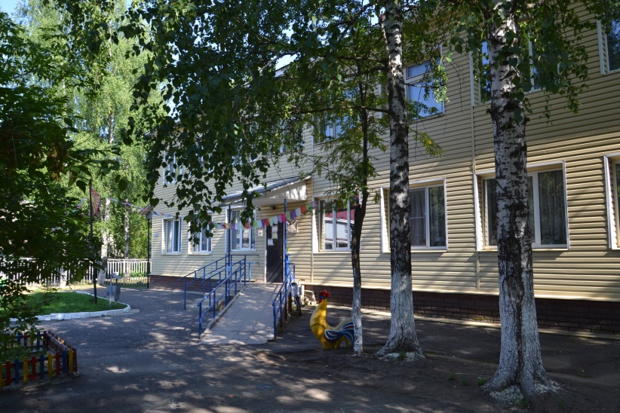
Наша организация
Государственное бюджетное учреждение
«Комплексный центр социального обслуживания населения городского округа город Выкса» отделение дневного пребывания
М-н Гоголя, д.48а

Slide 15
Сайт практики
http://кцсон-выкса.рф
https://vk.com/id510178058
https://ok.ru/profile/576133509010

Slide 16
Благодарим за внимание!!!

